Slide 1
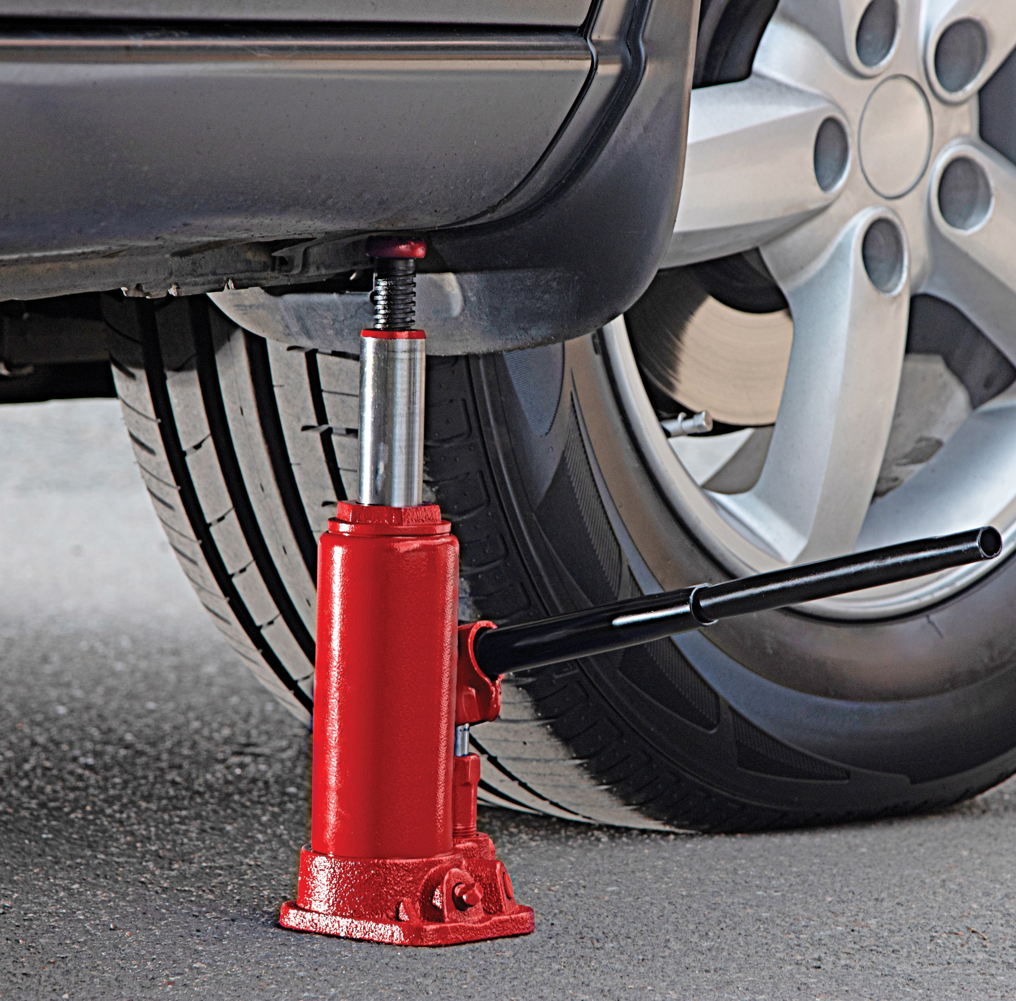
หน่วยการเรียนรู้ที่ 5
ระบบไฮดรอลิกส์เบื้องต้น

Slide 2
สาระสำคัญ
ไฮดรอลิกส์เป็นการส่งพลังงานจากต้นทางไปยังปลายทางโดยอาศัยของเหลว
เป็นตัวกลางในการเปลี่ยนพลังงานกลเป็นพลังงานของไหลก่อน เมื่อถึงปลายทางจะเปลี่ยนพลังงานของไหลเป็นพลังงานกล ส่งผลให้กระบอกสูบไฮดรอลิกส์ และมอเตอร์ไฮดรอลิกส์ทำงาน เช่น แม่แรงไฮดรอลิกส์ยกวัตถุขนาดใหญ่ในงานก่อสร้าง งานขุดเจาะและ
ส่งถ่ายน้ำมัน งานเปิด-ปิดประตูน้ำ งานเคลื่อนย้ายสิ่งของที่มีน้ำหนักมากๆ หุ่นยนต์ และเครื่องจักรกลในงานอุตสาหกรรมการผลิต

Slide 3
สาระการเรียนรู้
ความสำคัญและหลักการทำงานของระบบไฮดรอลิกส์
สมบัติทางฟิสิกส์ของระบบไฮดรอลิกส์
หน่วยวัดปริมาณทางฟิสิกส์ที่ใช้ในระบบไฮดรอลิกส์

Slide 4
สมรรถนะประจำหน่วย
แสดงความรู้เกี่ยวกับหลักการของระบบไฮดรอลิกส์เบื้องต้น

Slide 5
จุดประสงค์การเรียนรู้
อธิบายความสำคัญและหลักการทำงานของระบบไฮดรอลิกส์ได้
อธิบายสมบัติทางฟิสิกส์ของระบบไฮดรอลิกส์ได้
อธิบายเกี่ยวกับหน่วยวัดปริมาณทางฟิสิกส์ที่ใช้ในระบบไฮดรอลิกส์ได้
มีเจตคติและกิจนิสัยที่ดีในการทำงานด้วยความละเอียด รอบคอบ ปลอดภัย เป็นระเบียบ สะอาด ตรงต่อเวลา มีความซื่อสัตย์ รับผิดชอบ และรักษาสภาพแวดล้อม

Slide 6
1. ความสำคัญและหลักการทำงานของระบบไฮดรอลิกส์
1.1 ความสำคัญของระบบไฮดรอลิกส์
ระบบไฮดรอลิกส์ คือเทคโนโลยีการขับเคลื่อนโดยใช้ของไหล
เพื่อเคลื่อนย้ายพลังงานจากมอเตอร์ไฟฟ้าไปยังอุปกรณ์ทำงานชนิด
หัวขับ (Actuator) โดยจะมี 2 ประเภท คือ กระบอกสูบไฮดรอลิกส์
และมอเตอร์ไฮดรอลิกส์ โดยมีของไหลหรือน้ำมันไฮดรอลิกส์เป็น
ตัวขับเคลื่อนพลังงานอยู่ภายใน

Slide 7
1. ความสำคัญและหลักการทำงานของระบบไฮดรอลิกส์
1.1 ความสำคัญของระบบไฮดรอลิกส์
เนื่องด้วยการใช้งานที่ง่ายและหลากหลาย ระบบไฮดรอลิกส์จึงถูกนำมาใช้ในอุตสาหกรรมขนาดเล็กและขนาดใหญ่ รวมทั้งการใช้งานทั่วไปที่ใกล้ตัว เช่น แม่แรงยกของ อุปกรณ์ก่อสร้างยานพาหนะ อุตสาหกรรมการผลิต เช่น โรงงานกระดาษ หรืออุตสาหกรรมผลิตเหล็กกล้า

Slide 8
1. ความสำคัญและหลักการทำงานของระบบไฮดรอลิกส์
1.2 หลักการทำงานของระบบไฮดรอลิกส์
การทำงานของระบบไฮดรอลิกส์เริ่มต้นที่ภายในระบบจะใช้ของไหล (Fluid) อย่างน้ำมันไฮดรอลิกส์ เพื่อสร้างความดันอนุภาคของของไหลอัดแน่นมากจนไม่สามารถบีบอัดได้ เมื่ออนุภาคเคลื่อนที่ ชนกันและกระแทกกับผนังของภาชนะจนเป็นแรงเคลื่อนแนวตรงของกระบอกสูบไฮดรอลิกส์ ความดันในของไหลถ่ายเทในระดับที่เท่ากันในทุกทิศทาง แรงที่กระทำ ณ จุดหนึ่งบนของไหลจะผลักให้กระบอกสูบไฮดรอลิกส์เคลื่อนเป็นแรงกล จากกฎของปาสกาลพบว่า ของไหลที่มีอยู่ในพื้นที่ขอบเขตจำกัดนั้น การส่งถ่ายที่กระทำจะเปลี่ยนแปลงไปตามภาชนะที่บรรจุ

Slide 9

1.2 หลักการทำงานของระบบไฮดรอลิกส์
คำนวณความดันได้โดยใช้สมการ
$$P=(\frac{F}{A})$$
เมื่อ
P แทนความดันในหน่วยปาสกาล
F แทนแรงในหน่วยนิวตัน
A แทนพื้นที่หน้าตัดเป็นเมตรกำลังสอง

Slide 10
1.2 หลักการทำงานของระบบไฮดรอลิกส์
จากกฎดังกล่าว สามารถสรุปได้ดังนี้
1) ความดันที่เกิดจากของไหลซึ่งบรรจุอยู่ในภาชนะจะกระทำต่อพื้นผิวภาชนะเท่ากันทุกจุด
2) ทิศทางความดันของของไหลจะกระทำในทิศทางตั้งฉากกับพื้นที่ของของไหลนั้นสัมผัสอยู่
3) ความดันของของไหลจะมีค่าเท่ากันในระดับเดียวกัน

Slide 11
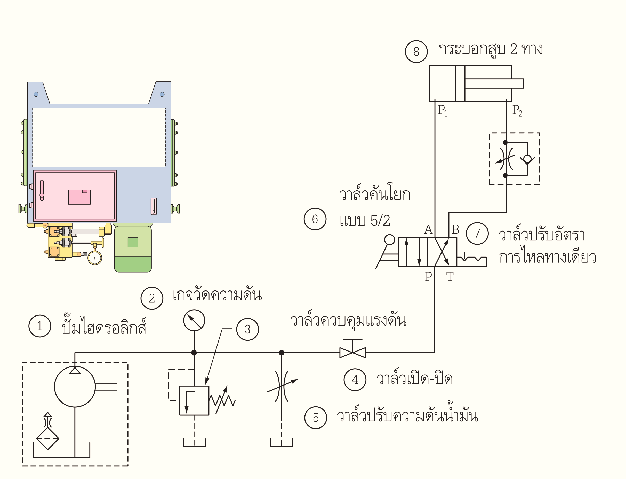
ภาพแสดง
หลักการทำงานของระบบไฮดรอลิกส์เบื้องต้น

Slide 12
1.3 องค์ประกอบของระบบไฮดรอลิกส์เบื้องต้น
ระบบไฮดรอลิกส์ มีองค์ประกอบที่สำคัญ ดังนี้
1.3.1 ส่วนกำเนิดกำลัง (Power Supply Section) เป็นส่วนของปั๊ม ซึ่งขับด้วยมอเตอร์ไฟฟ้าหรือเครื่องยนต์ก็ได้ ชุดควบคุมความดันน้ำมันไฮดรอลิกส์ วาล์วระบายความดัน เกจวัดความดันเช็กวาล์ว
ถังพักน้ำมัน หม้อกรองน้ำมันจะติดตั้งรวมอยู่ด้วยกัน
1.3.2 ส่วนควบคุมการทำงาน (Power Control Section) เป็นส่วนของอุปกรณ์ควบคุมการทำงาน เช่น วาล์วควบคุมทิศทาง วาล์วปรับอัตราการไหล ฯลฯ
1.3.3 ส่วนทำงาน (Drive Section, Actuator) ประกอบด้วย อุปกรณ์ทำงาน กระบอกสูบและมอเตอร์ไฮดรอลิกส์

Slide 13
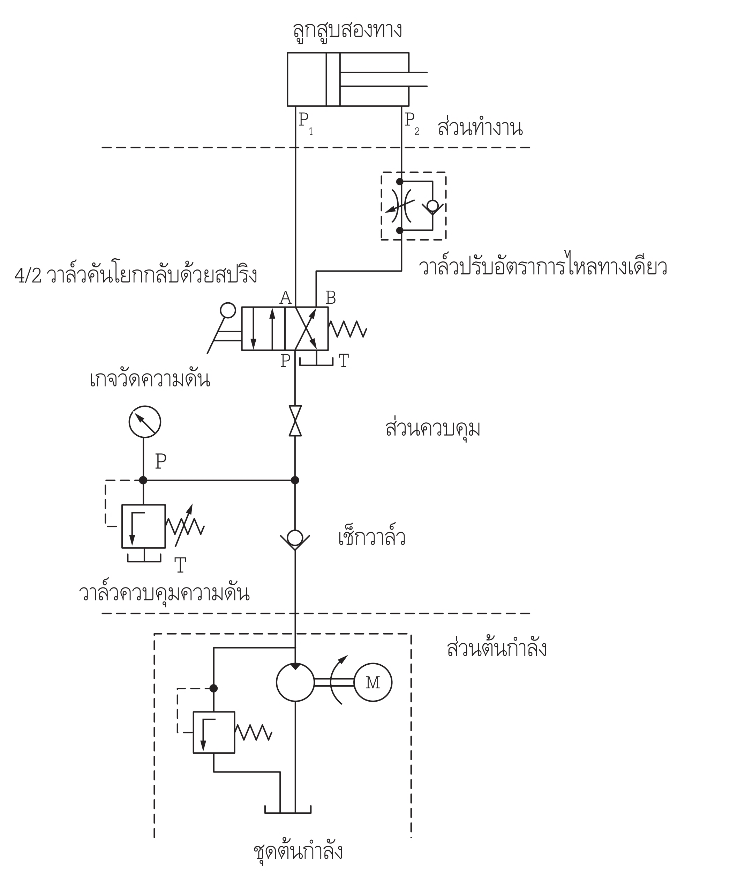
วงจรส่วนประกอบ
ของระบบไฮดรอลิกส์

Slide 14
2. สมบัติทางฟิสิกส์ของระบบไฮดรอลิกส์
2.1 แรงดันในระบบปิดจะมีค่าเท่ากันทุกทิศทาง
ในระบบไฮดรอลิกส์แรงขนาดเล็กบนพื้นที่หน้าตัดขนาดเล็กจะส่งแรงกดและสร้างแรงขนาดใหญ่บนพื้นที่หน้าตัดที่ใหญ่ขึ้น โดยพื้นฐานแล้วหากเชื่อมต่อสองกระบอกสูบขนาดใหญ่และขนาดเล็กแล้วใช้แรงกับกระบอกสูบหนึ่ง กระบอกสูบนั้นจะสร้างแรงดันเท่ากันในทั้งสองกระบอกสูบ การที่เราต้องการแรงจากกระบอกสูบไฮดรอลิกส์มาก-น้อยแค่ไหนก็สามารถทำได้ โดยการออกแบบกระบอกสูบให้มีพื้นที่หน้าตัดมาก-น้อยตามต้องการหรือให้ปั๊มมีแรงดันสูงขึ้น

Slide 15
2.2 อัตราการไหลของน้ำมันไฮดรอลิกส์
อัตราการไหล (Flow Rate) คืออัตราการเคลื่อนที่ของน้ำมัน
ไฮดรอลิกส์ในอัตราส่วนปริมาตรหรือน้ำหนักต่อหน่วยเวลา โดยทั่วไป
จะวัดปริมาตรของการไหลต่อหน่วยเวลาเป็นนาทีหรือวินาที แต่ที่นิยมใช้ที่สุด คือ ลิตรต่อนาที หากกระบอกสูบมีเส้นผ่านศูนย์กลางเท่ากัน กระบอกสูบที่มีอัตราการไหลมากกว่าจะเคลื่อนที่เร็วกว่า สามารถเปรียบเทียบความเร็วของการเคลื่อนที่ของน้ำมันไฮดรอลิกส์ที่มีอัตราการไหลแตกต่างกัน

Slide 16
3. หน่วยวัดปริมาณทางฟิสิกส์ที่ใช้ในระบบไฮดรอลิกส์
ระบบไฮดรอลิกส์ถูกขับเคลื่อนด้วยปัจจัยพื้นฐาน โดยหน่วยวัดปริมาณทางฟิสิกส์ ได้แก่
แรง น้ำหนัก มวล ความดัน งาน กำลังงาน การไหลของของไหล อัตราการไหล ความเร็ว และการส่งถ่ายกำลังงานของของไหล

Slide 17
3. หน่วยวัดปริมาณทางฟิสิกส์ที่ใช้ในระบบไฮดรอลิกส์
3.1 แรง ความดัน และพื้นที่หน้าตัด
แรง หมายถึงการกระทำของวัตถุกับวัตถุอื่นหรือสาเหตุใดๆ ก็ตามที่กระทำกับวัตถุแล้วพยายามผลักดันให้วัตถุนั้นเกิดการเคลื่อนที่ สำหรับแรงที่ใช้ในวิชากำลังงานของไหลนั้น เกิดจากความดันของของไหลที่กระทำกับพื้นที่หน้าตัด

Slide 18


3.1 แรง ความดัน และพื้นที่หน้าตัด
ความสัมพันธ์ของแรง ความดัน และพื้นที่หน้าตัด อาจเขียนเป็นสมการได้ดังนี้
$$F=PA$$
เมื่อ
F แทนแรงที่กระทำบนพื้น
P แทนความดันของของไหล
A แทนพื้นที่หน้าตัดของภาชนะที่ถูกแรงกระทำ
$$P=\frac{F}{A}$$

Slide 19
3.1 แรง ความดัน และพื้นที่หน้าตัด
เปรียบเทียบความสัมพันธ์ระหว่างหน่วยในระบบเอสไอ (SI) ได้ดังนี้
1 N = 1 kg·m/sec²
1 kdf = 9.81 N
1 Pa = 1 N/m²
1 bar = 10⁵ N/m² = 10⁵ Pa
หน่วยของความดันอ่านเป็นปาสกาล (Pa) เป็นหน่วยขนาดเล็ก ดังนั้นในการคำนวณทางไฮดรอลิกส์จึงนิยมใช้หน่วยที่ใหญ่ขึ้นคือ ใช้หน่วยเป็นบาร์ (bar)

Slide 20
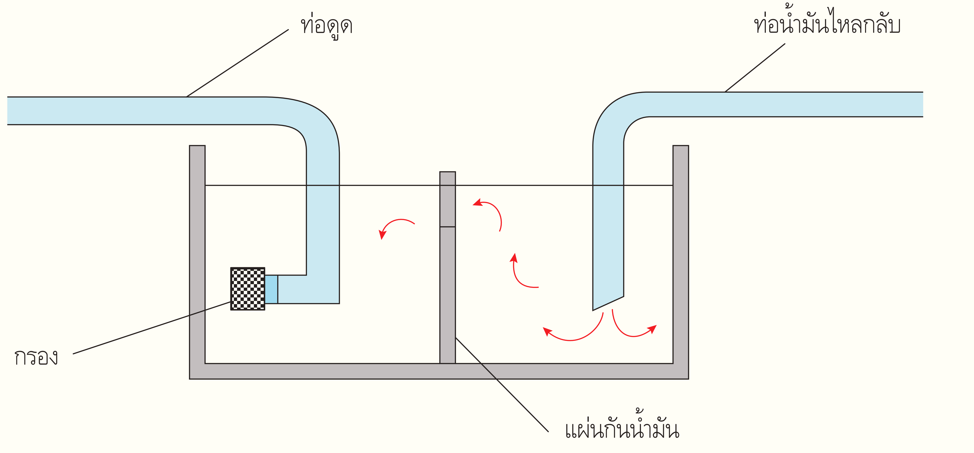
แสดงการไหลของน้ำมันภายในแท็งก์น้ำมัน

Slide 21
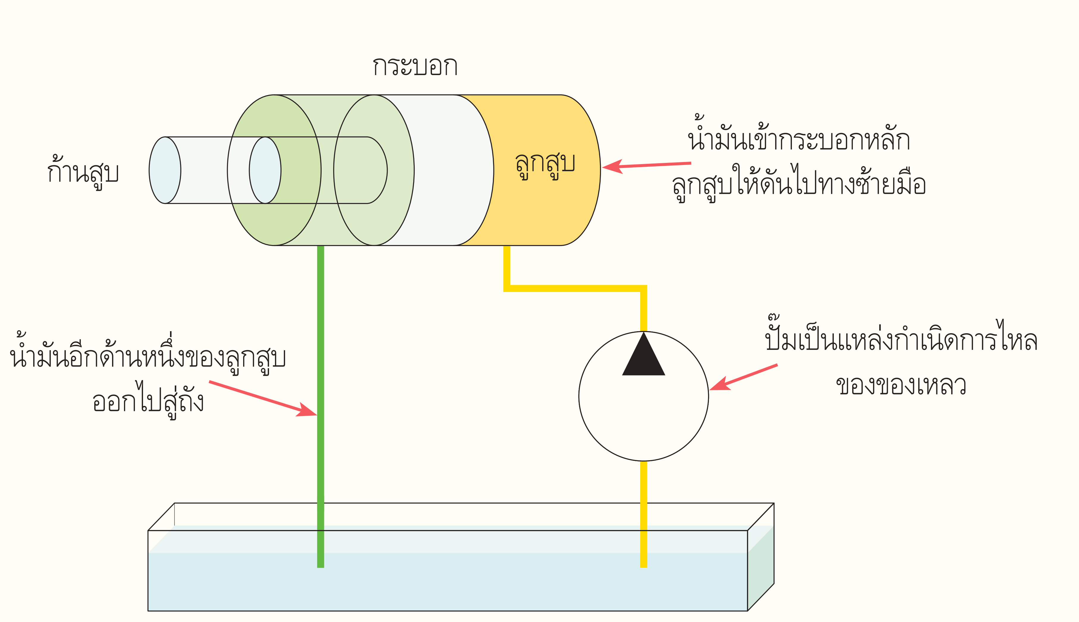
แสดงการไหลของน้ำมันในวงจรไฮดรอลิกส์

Slide 22
3.2 น้ำหนัก
วัตถุหรือสสารทุกชนิดจะต้องมีน้ำหนัก
ซึ่งทั้งนี้เป็นผลมาจากแรงโน้มถ่วงของโลกหรือ
แรงดึงดูดที่มีต่อวัตถุ ในระบบไฮดรอลิกส์ของ
ของไหลในถังพัก ในท่อ หรือในส่วนประกอบใด
จะมีน้ำหนักเสมอ ไม่ว่าของไหลนั้นจะเคลื่อนที่หรือไม่ก็ตาม

Slide 23
3.3 มวล
มวล หมายถึงปริมาณของวัตถุและแรงเฉื่อยของสารนั้น หรือแรงต้านทานของสารที่มีต่อ
การเคลื่อนที่ มวลของวัตถุสามารถหาได้จากน้ำหนักของวัตถุเมื่ออยู่ในสภาพที่มีแรงโน้มถ่วง
ส่วนแรงเฉื่อยหาได้จากปริมาณแรงที่ใช้ในการทำให้วัตถุเคลื่อนที่หยุดหรือเปลี่ยนทิศทางการเคลื่อนที่ดังนั้นถ้าวัตถุมีมวลมาก ก็ต้องใช้แรงที่ทำให้เคลื่อนที่มาก ความหนาแน่นของมวลของ
ของไหลมีชื่อเรียกเฉพาะว่า ความถ่วงจำเพาะ (Specific Gravity) ซึ่งได้จากการเปรียบเทียบน้ำหนักของของไหลกับน้ำหนักของน้ำในปริมาณที่เท่ากันและในอุณหภูมิเดียวกัน

Slide 24


3.3 มวล
สามารถหาค่าของน้ำหนักและมวลได้จากสมการต่อไปนี้
$$W=mg$$
$$m=\frac{W}{g}$$
เมื่อ
W แทนน้ำหนักของสาร
m แทนมวลของสาร
g แทนอัตราหน่วงเนื่องจากแรงดึงดูดที่มีต่อวัตถุ
g มีค่าเป็น 32.24 ft/sec² ในระบบอังกฤษ หรือ 9.81 m/sec²
ในระบบเอสไอ

Slide 25
3.4 ความดัน
ความดัน คือค่าของแรง (มีหน่วยเป็นปอนด์) ที่กระทำกับ
ของไหล แปรผกผันด้วยพื้นที่ (มีหน่วยเป็นตารางนิ้ว) ที่ถูกกระทำ แสดงให้เห็นว่า เมื่อเราให้แรง 100 ปอนด์ กระทำลงบนพื้นที่
8 ตารางนิ้ว ความดันจะมีค่าเท่ากับ 12.5 ปอนด์ต่อ 1 ตารางนิ้ว (100 ปอนด์หารด้วย 8 ตารางนิ้ว) นอกจากนั้นอาจคำนวณปริมาณแรงได้จากการนำความดันคูณกับพื้นที่ที่ถูกกระทำ

Slide 26
3.4 ความดัน
ความดันสถิต หมายถึงความดันที่เกิดขึ้นเนื่องจากน้ำหนักและความสูงของของไหล ทอร์ริเซลลี (Torricelli) นักวิทยาศาสตร์ชาวอิตาลีพบว่า ถ้าเจาะรูที่ก้นถังน้ำที่มีน้ำเต็ม น้ำจะไหลออกด้วยความเร็วสูงสุด และอัตราการไหลก็จะค่อยๆ ลดลงตามระดับน้ำที่ลดต่ำลง ซึ่งอาจกล่าวได้ว่า ความสูงหรือความลึกของระดับน้ำจะทำให้เกิดความดัน ซึ่งจะมากหรือน้อยขึ้นอยู่กับค่าความลึกของน้ำเช่นกัน ทอร์ริเซลลีเรียก
ความดันนี้ว่า ความดันเนื่องจากความสูงของของไหล ซึ่งมีหน่วยเป็นความสูงของของไหล เช่น ฟุตของน้ำ ฟุตของน้ำมัน ฟุตของไอ ฟุตของปรอท หรือเป็นมิลลิเมตรของน้ำ และมิลลิเมตรของปรอท และหน่วยเหล่านี้ยังใช้กันมาจนถึงปัจจุบัน

Slide 27
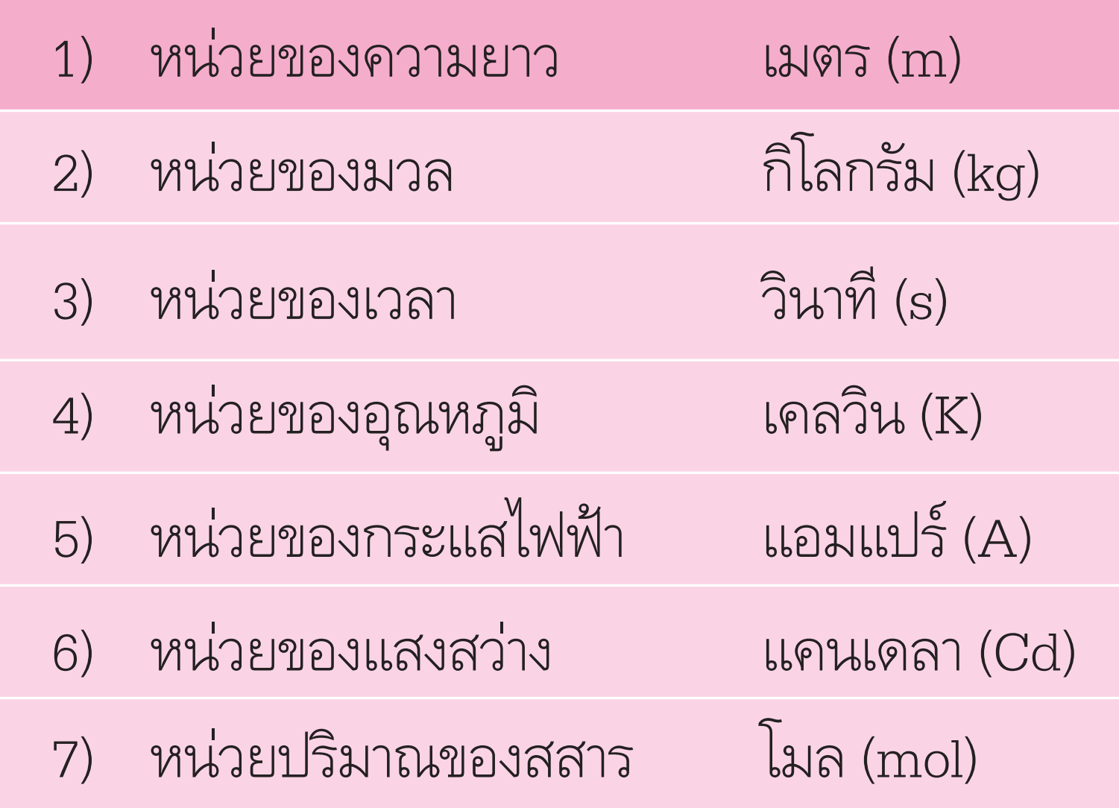
หน่วยวัดที่เป็นมาตรฐานสากล
(SI Units)
มีอยู่ 7 หน่วย

Slide 28
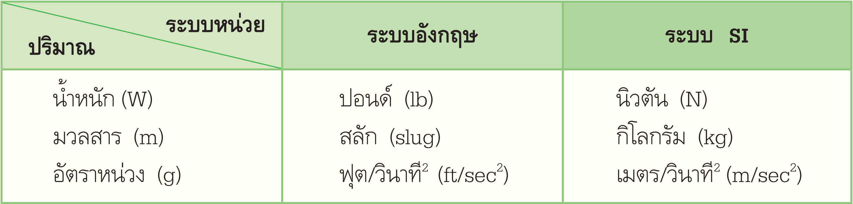
หน่วยของน้ำหนักและมวล
ในระบบอังกฤษและระบบ SI

Slide 29
สรุป
ระบบไฮดรอลิกส์ หมายถึงการส่งพลังงานจากต้นทางไปยังปลายทางโดยอาศัยของเหลว
เป็นตัวกลางในการเปลี่ยนพลังงานกลเป็นพลังงานของของไหลก่อน เมื่อถึงปลายทางจะเปลี่ยนพลัง
ของของไหลเป็นพลังงานกลทำให้กระบอกสูบไฮดรอลิกส์ มอเตอร์ไฮดรอลิกส์ ในการส่งถ่ายพลังงานให้กับอุปกรณ์ทำงาน โดยมีเครื่องดูดอัดน้ำมัน (ปั๊ม) ให้มีความดันสูงขึ้น มีส่วนประกอบที่สำคัญ ได้แก่ ส่วนกำเนิดกำลัง ส่วนควบคุมการทำงาน และส่วนทำงาน

